Slide 1
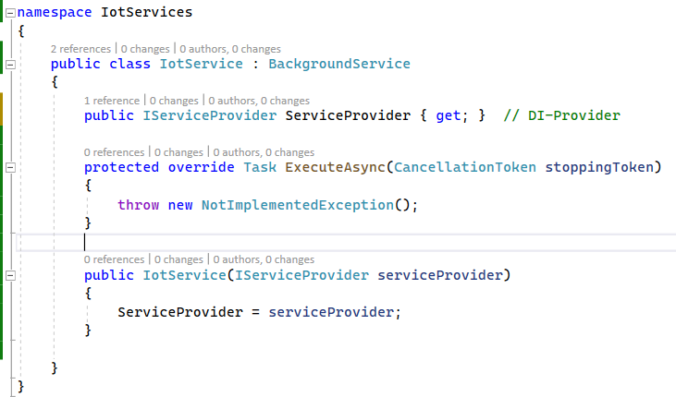
IoT-Service übernimmt Steuerungsaufgaben
ClassLibrary IotServices kapselt Steuerungslogik
Läuft im Hintergrund, gehostet von der API
https://docs.microsoft.com/en-us/aspnet/core/fundamentals/host/hosted-services?view=aspnetcore-6.0&tabs=visual-studio

Slide 2
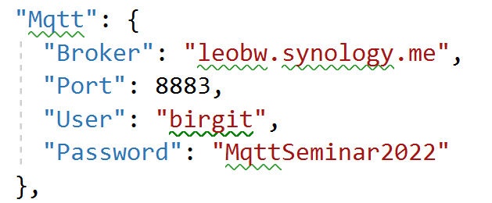
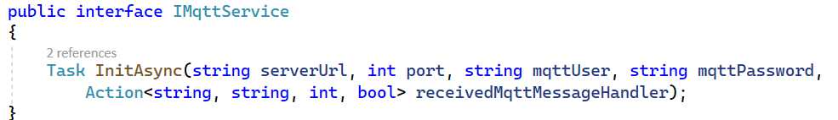
MQTT-Messages im Backend empfangen
Nuget-Package MQTTnet
Verbindungsdaten in appsettings.json
IMqttService implementieren

Slide 3
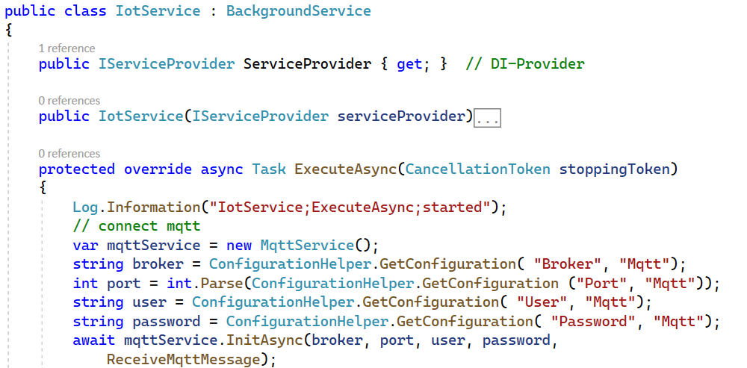
MqttService erstellen
IoT BackgroundService initialisiert MqttService

Slide 4
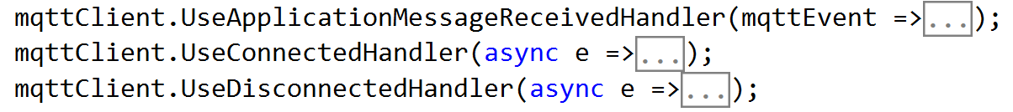
MqttService initialisieren
Handler registrieren
ApplicationMessageReceivedHandler
Ev. Von außen Handler-Action konfigurieren
Behandlung von retained-Werten?
Dzt. Nur Logging
ConnectedHandler
Topic-Subscriptions durchführen
DisconnectedHandler
Verbindung aufbauen

Slide 5
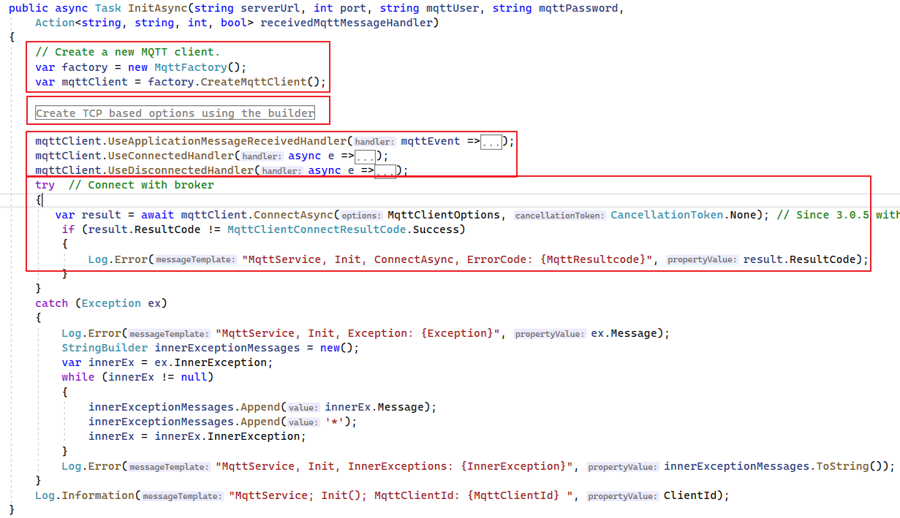
MqttService: InitAsync

Slide 6
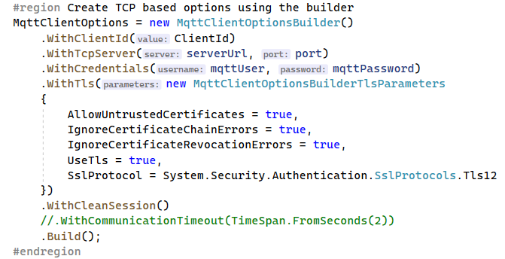
Mqtt Verbindungsoptionen
MqttOptions

Slide 7
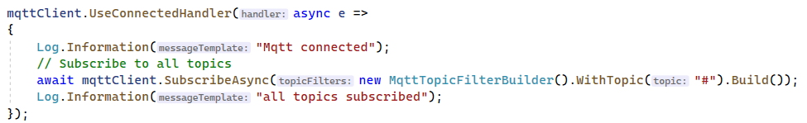
MqttService – Connected

Slide 8
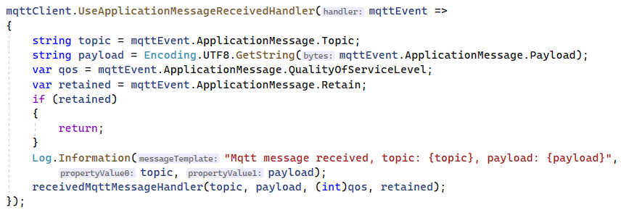
MqttService – Message received
Derzeit nur Logging

Slide 9
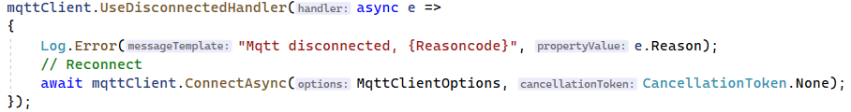
MqttService – Disconnected
Automatisches Reconnect

Slide 10
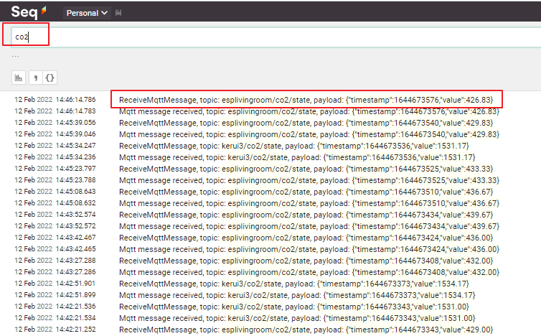
Kontrolle in Seq

Slide 11
IOT State Service
Mqtt-Integration von Items
Sensoren
Aktoren
Zusätzliche Services
StateService: Caching von Item-Zuständen
PersistenceService: Speichern in Sqlite
Api: MeasurementsController
Abfrage von Sensor-Messwerten

Slide 12
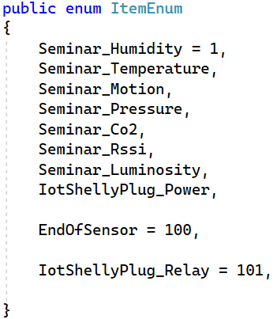
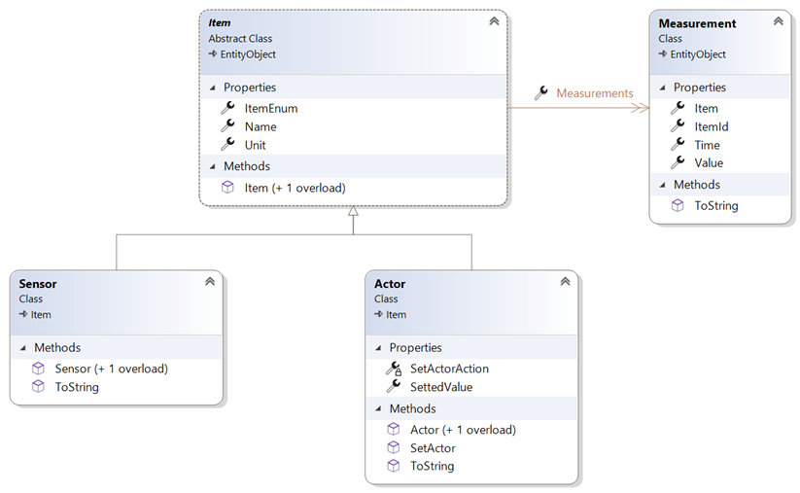
Persistence: Neue Migration!
Sensoren
Aktor(en)

Slide 13
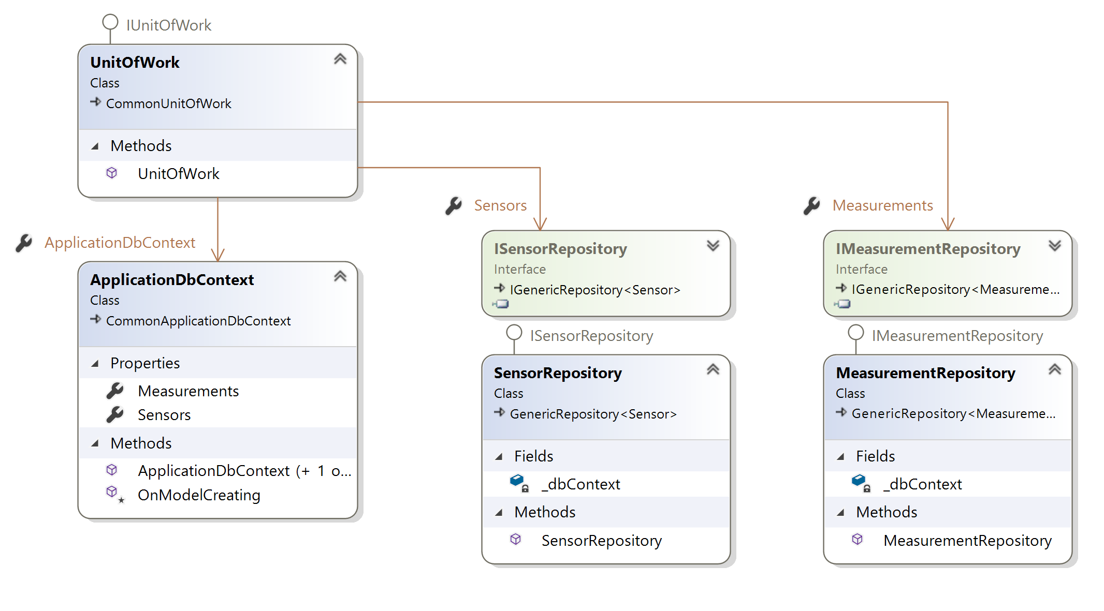

Persistenz: Neue Repositories
UnitOfWork/Repository-Pattern
UoW stellt eine DB-Session dar
Repository-basierte Datenzugriffe

Slide 14
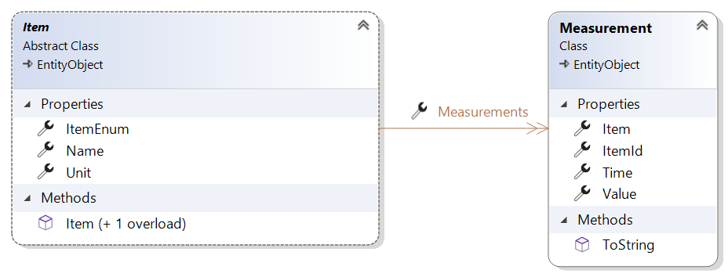
Empfangene MQTT-Werte behandeln
Empfangen von retained und aktuellen Werten
In der SQLite-DB persistieren

Slide 15
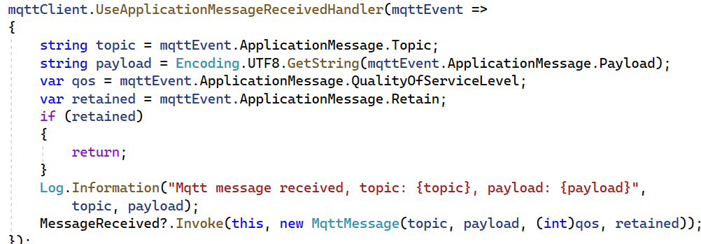
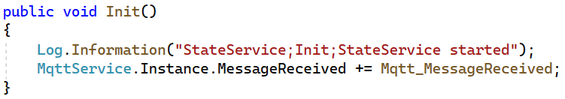
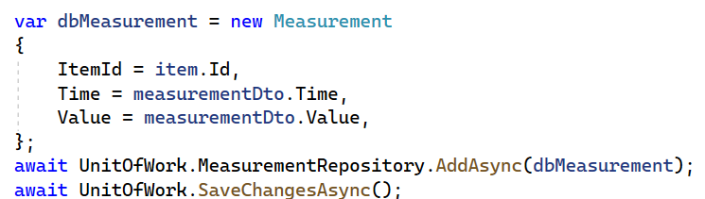
MqttService benachrichtigt StateService
MqttService
StateService
StateService

Slide 16
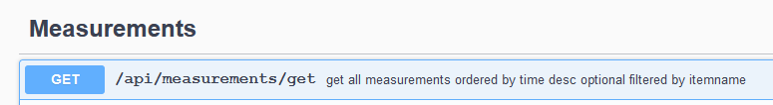
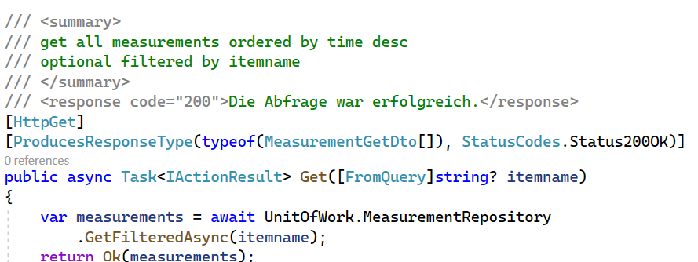
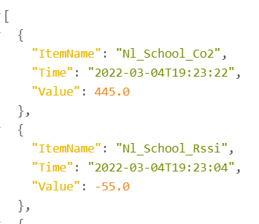
Neuer REST-Endpoint: Measurements

